Slide 1
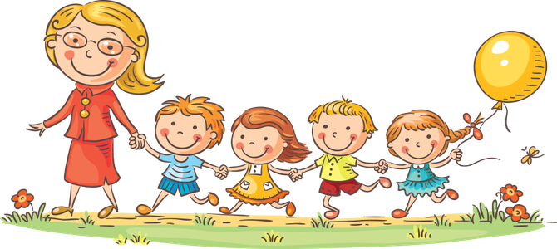
Я досліджую світ
2 клас
Людина і природа восени
Урок 15
Урок-екскурсія.
Що змінюється в природі та житті людей восени?

Slide 2
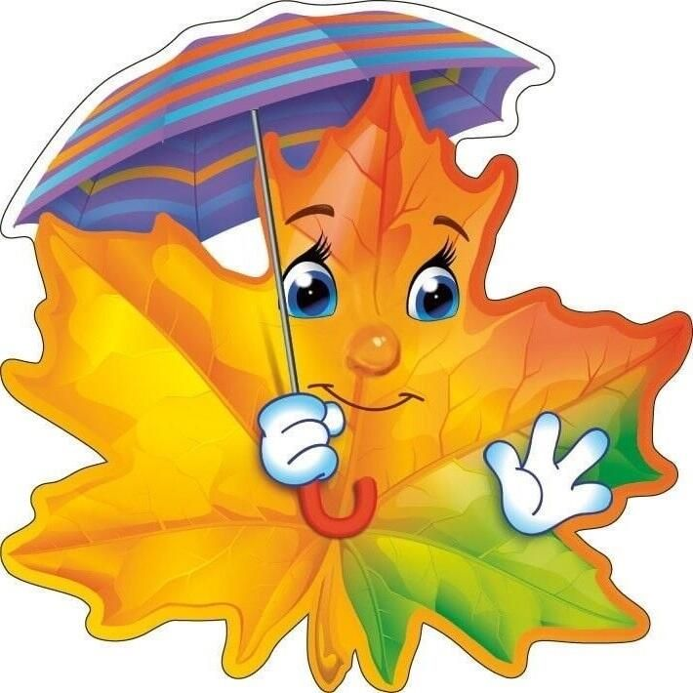
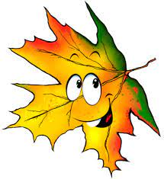
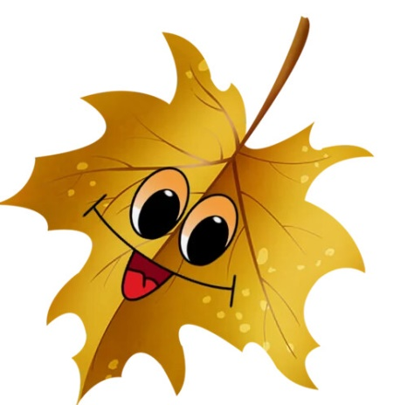
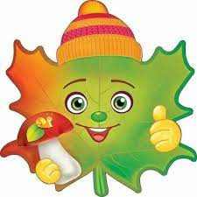
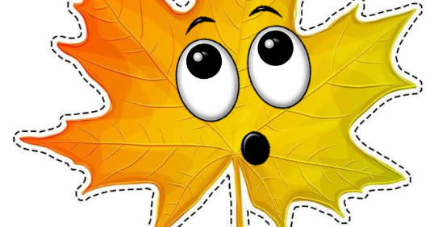
Емоційне налаштування
Дзвоник пролунав веселий,
Дружно всіх він кличе в клас.
І цікаве на уроці
Пропоную я для вас.
Подумай, який листочок подобається тобі найбільше? Чому?

Slide 3
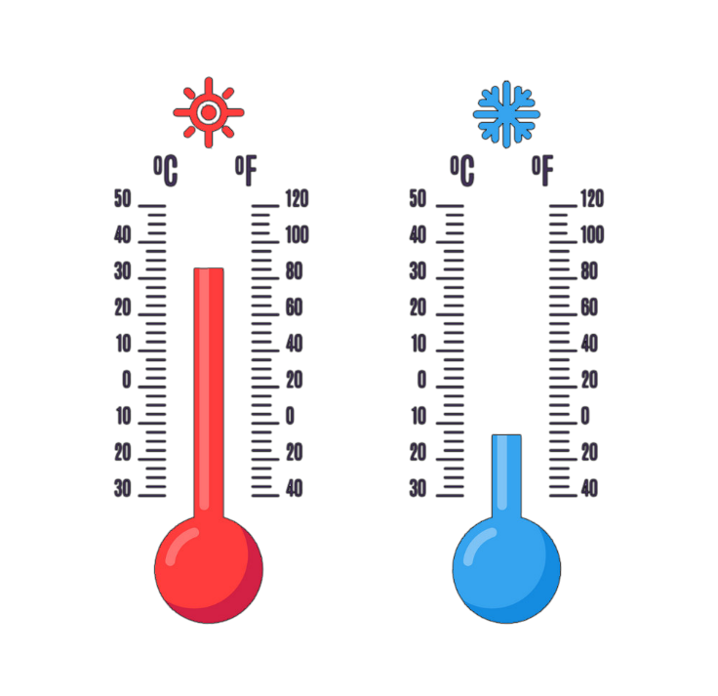
Вправа «Синоптик»
Ясно хмарно похмуро
дощ гроза сніг
Яка зараз пора року?
Який стан неба?
Яка температура повітря?
Який місяць року?
Чи були протягом доби опади?
Яке число місяця?
Погода вітряна чи безвітряна?
Який день тижня?

Slide 4
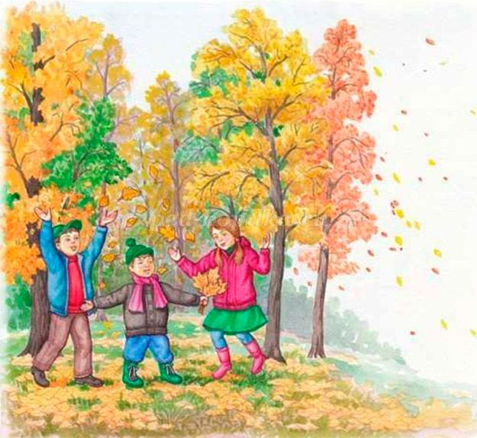
Поміркуй
Що цікавого можна побачити у природі?
За ким і чим можна спостерігати?
Чи подобається тобі гуляти в саду, парку?
Пропоную здійснити мандрівку в парк, аби побачити зміни, що сталися в природі восени.
Розкажи, який парк восени? Припусти, кого ми можемо зустріти в парку?

Slide 5
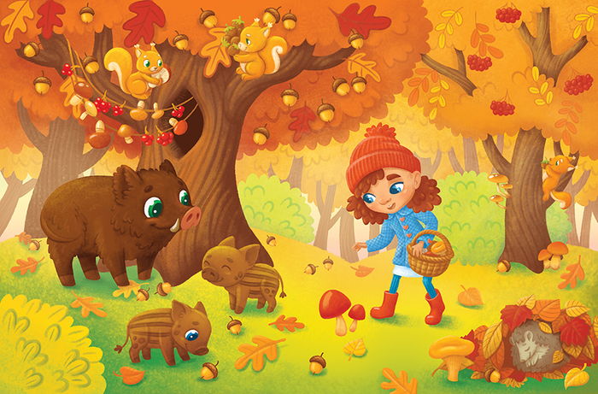
За ким, за чим ми можемо спостерігати?
Запам’ятай, проводити спостереження за природою завжди потрібно в певній послідовності.
Нежива природа
Жива природа
Життя
людей
Підручник.
Сторінка
26

Slide 6
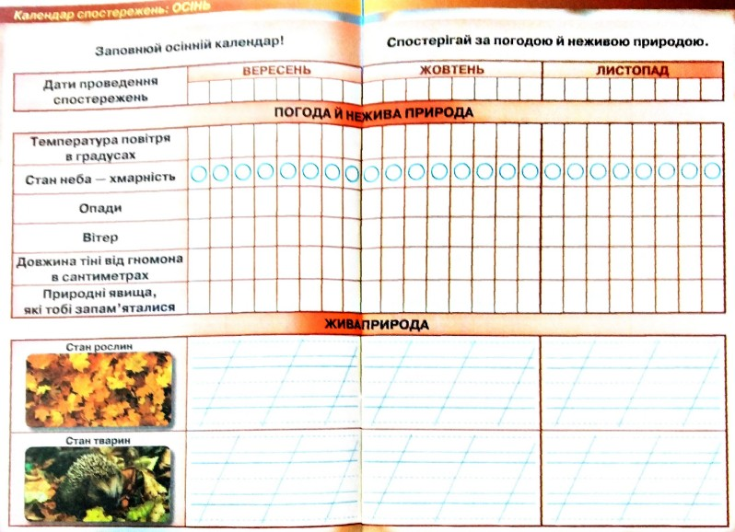
Щоб бути справжнім дослідником і дослідницею, веди записи у Календарі спостережень природи і погоди.
Запиши свої спостереження за живою природою у вересні
Дозрівають плоди у городах, садах, полях.
Сховались комахи, птахи відлітають.
Зошит.
Сторінка
18-19

Slide 7
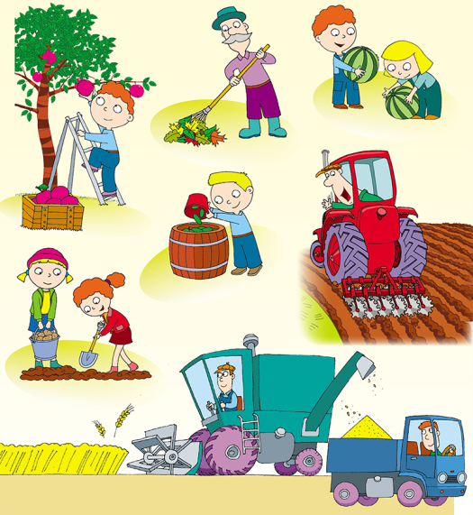
На екскурсії ми спостерігаємо:
За природою
За життям людей
Зменшення полудневої висоти Сонця
Збирання врожаю на садових ділянках, полях, городах
Зниження температури повітря, перші заморозки
Висівання рослин під зиму (озимих)
Стан неба — хмарність
Запасання на зиму овочів і фруктів
Види опадів, вітер
Прибирання опалого листя
Осінні явища в житті рослин і тварин
Утеплення приміщень
Підручник.
Сторінка
26

Slide 8
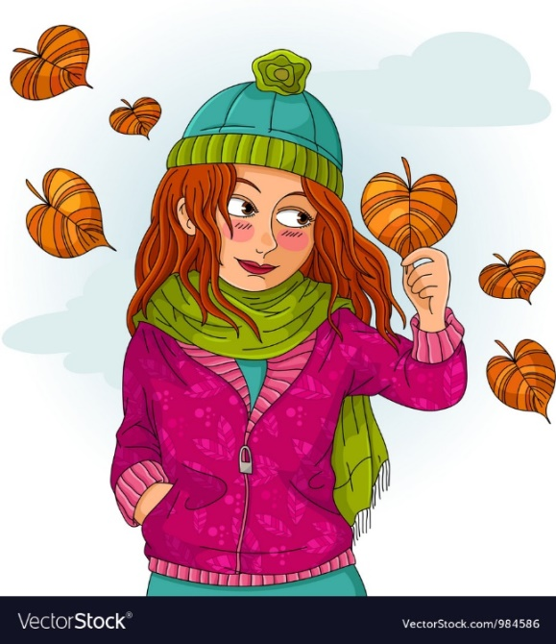
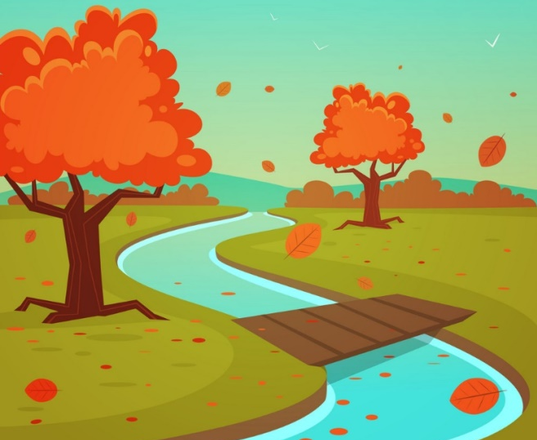
Що можна побачити восени? Доповни перелік
Листя на деревах змінює колір і опадає.
Відлітають у теплі краї птахи.
Що можна відчути на дотик восени? Доповни перелік
Вода в річках і озерах стає холоднішою.
Знижуються температура повітря.

Slide 9
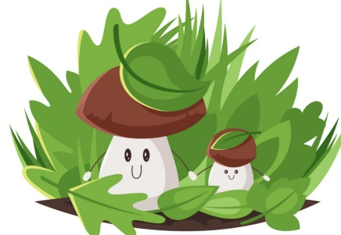
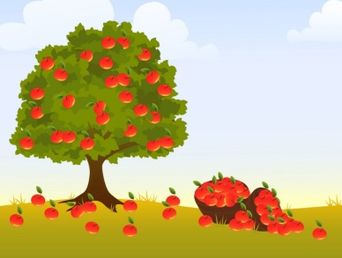
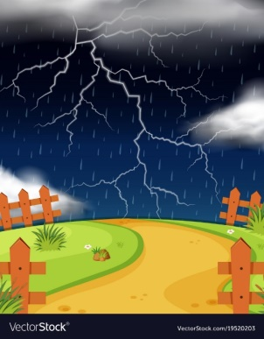
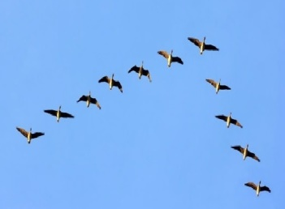
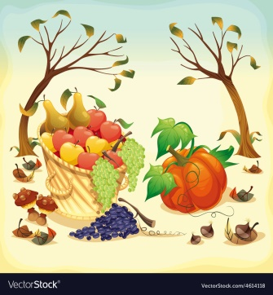
Що можна відчути на запах восени? Доповни перелік
Відчувається запах грибів
Пахне стиглими яблуками.
Що можна почути восени? Доповни перелік
Курликання журавлів, що відлітають і вирій.
Чується останній грім, що прощається з полями.
Що можна відчути на смак восени? Доповни перелік
Відчуваємо смак фруктів та овочів.

Slide 10
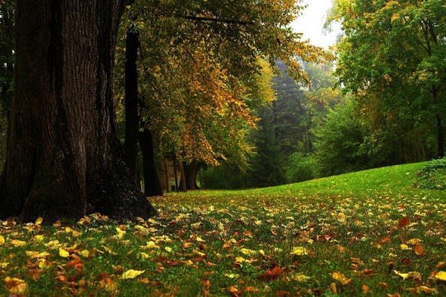
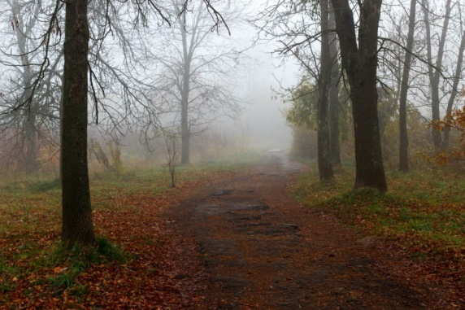
Підбиття підсумків після екскурсії
Як змінюється, на твою думку, восени полудневе положення Сонця на небосхилі порівняно з літом?
Як восени змінилася тривалість дня і ночі?
Яке значення для живої природи має сонячне світло й тепло?
Що подобається тобі в осінню пору року?
Підручник.
Сторінка
26

Slide 11
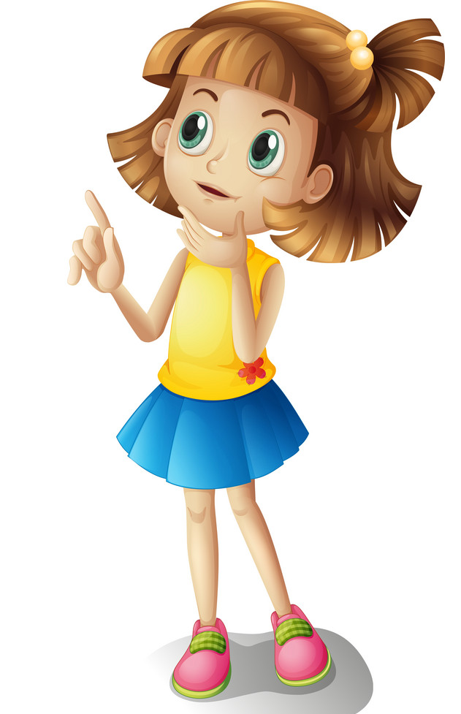
Вправа «Незакінчене речення»
За календарем осінь настає…
Під час екскурсії ми помітили ознаки осені…
Осінь буває…
Ми побачили птахів…
Під час екскурсії ми чули звуки…

Slide 12
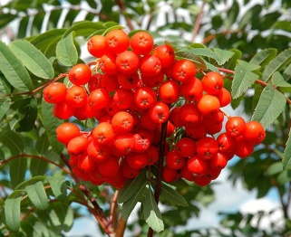
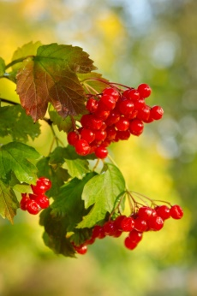
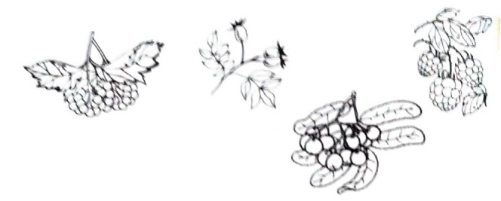
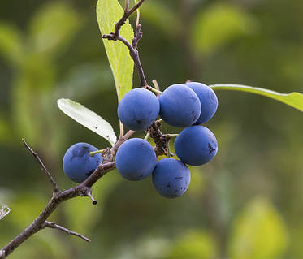
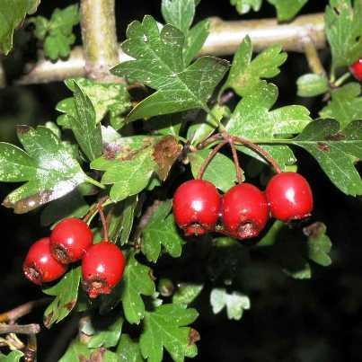
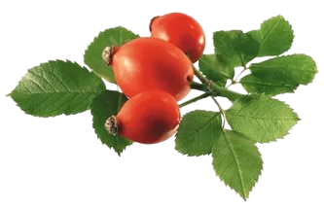
Робота в зошиті
Горобина
5. Які природні явища позначають цими умовними знаками? Підпиши.
7. Учись ставити запитання!
Постав і напиши два запитання, пов’язані з сезонними явищами природи.
Калина
6. Прочитай вірш Вадима Скомаровського і придумай до нього назву, напиши її. Підкресли назви рослин. Зафарбуй малюнки плодів, про які згадується у вірші.
На галявині широкій
Спіє терен чорноокий,
Пломеніє глід.
Жаром жевріє шипшина,
Червоніє горобина
І пишається калина.
Плоди осені
Шипшина
Сторінка
15-16
Терен
Глід

Slide 13
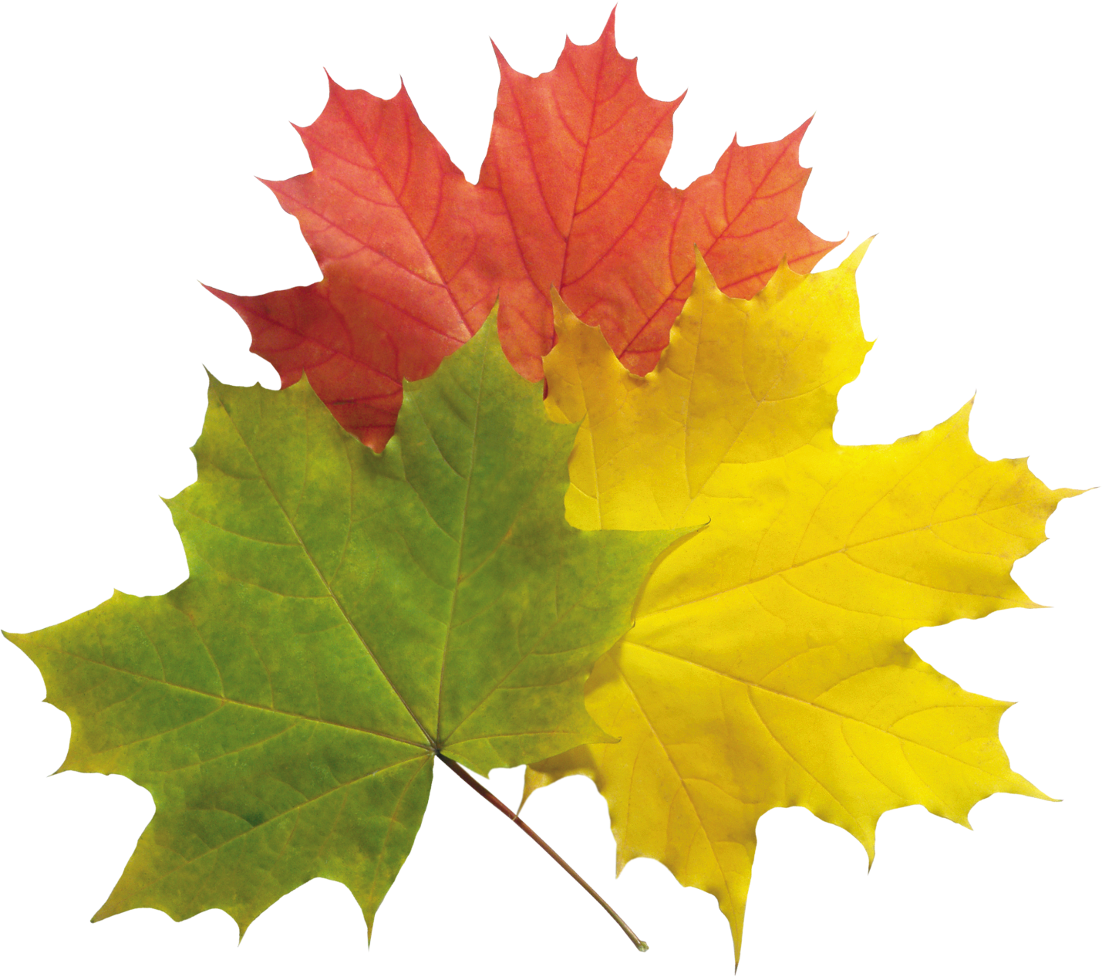
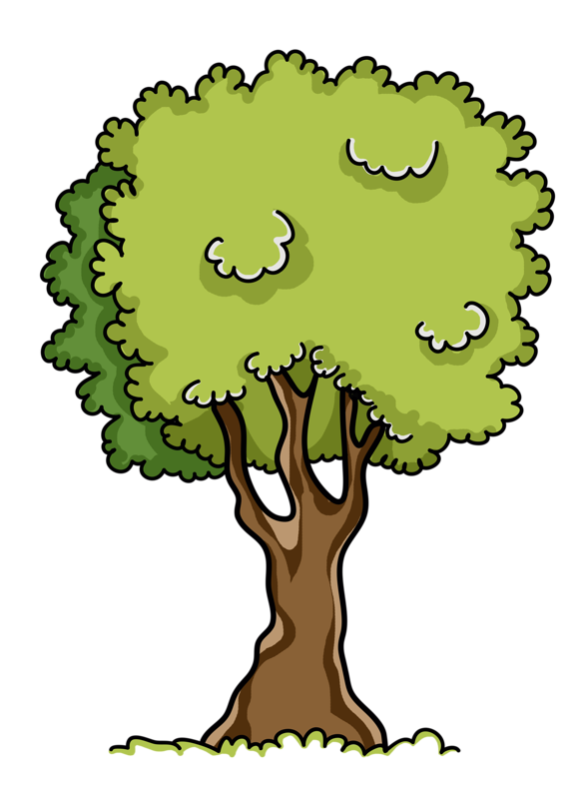
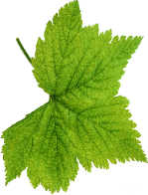
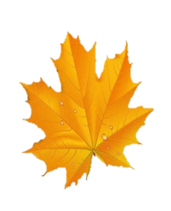
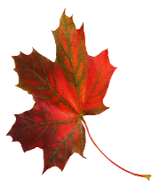
Рефлексійна вправа «Дерево зростання»
Було важко
Було легко
Було цікаво

